Slide 1

Algoritmos y Programación I
Curso Essaya - 75.40 / 95.14 Clase 10 Diccionarios

Slide 2
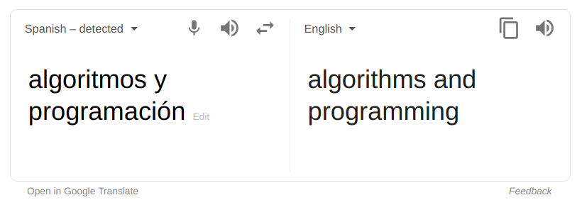
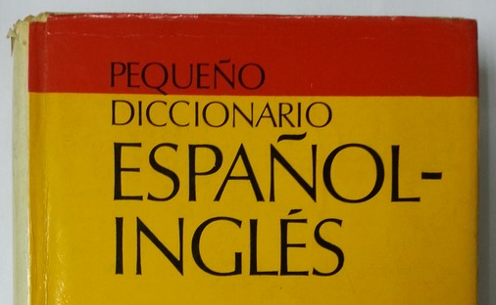
texto <str>
traducir
<str>
texto traducido
diccionario <???>
def traducir(texto, diccionario):
"""Reemplaza todas las palabras en el
texto por su traducción correspondiente
según el diccionario.
Recibe: <str> texto
<???> diccionario
"""
...

Slide 3
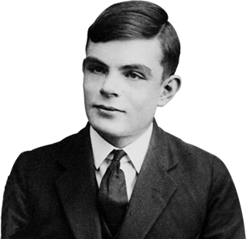

Secuencia / Lista / Arreglo
Diccionario / Mapa /
Arreglo asociativo
Conjunto de valores ordenados
Conjunto de pares (clave, valor)
claves
valores
claves
valores
0
1
2
x
y
z
...
a
b
c
...
a
b
c
...
0
1
2
3
4
5
6
7
USA
UK
ARG
ESP
BRA
1
1
2
3
5
8
13
21
ing
ing
esp
esp
por
Puede haber valores repetidos
Puede haber valores repetidos
Las claves son únicas
El orden no es importante

Slide 4
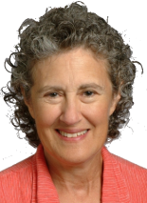

Diccionarios en Python: dict
Expresión: diccionario
{<exp>: <exp>, <exp>: <exp>, <exp>: <exp>, ...}
{ k1: v1, k2: v2, k3: v3, ...}
Las claves deben ser inmutables.
Los valores pueden ser de cualquier tipo.
Los diccionarios son mutables

Slide 5

Diccionarios: obtener valores
Expresión: obtener valor
<expresion>[<expresion>]
O(1)
<dict>
clave
Expresión: la clave está?
<expresion> in <expresion>
clave
<dict>
<dict>
.get
clave <?>
<?> valor
valor <?>

Slide 6
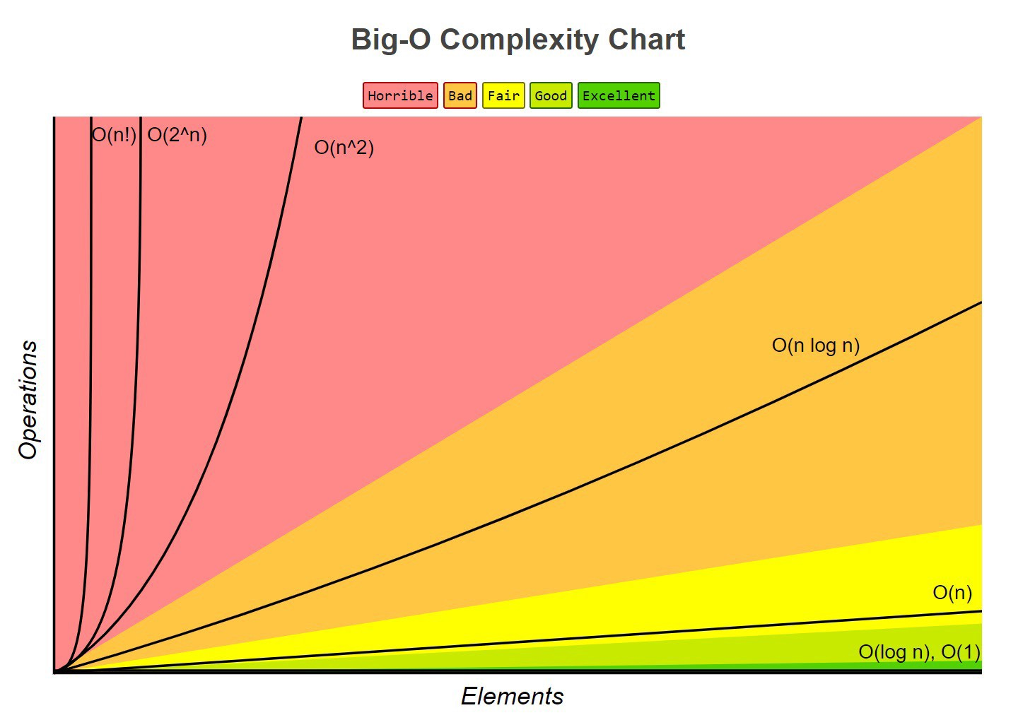

Slide 7
texto <str>
traducir
<str>
texto traducido
diccionario <dict>
def traducir(texto, diccionario):
"""Reemplaza todas las palabras en el
texto por su traducción correspondiente
según el diccionario.
Recibe: <str> texto
<dict> diccionario
"""
...

Slide 8
Mutar diccionarios
Instrucción: asignar clave-valor
<expresion>[<expresion>] = <expresion>
<dict>
clave
valor
<dict>
.pop
<?> valor
clave <?>

Slide 9
Iterar diccionarios
Instrucción: for
for <nombre> in <expresion>:
claves
<dict>
<dict>
.keys
<secuencia>
claves
<dict>
.values
<secuencia>
valores
<dict>
.items
<secuencia>
(clave, valor)
for clave in d.keys(): # equivalente a: for clave in d
...
for valor in d.values():
...
for clave, valor in d.items():
...

Slide 10
<secuencia>
(clave, valor)
dict
<dict>

Slide 11


Aplicaciones de
Diccionarios

Slide 12
Aplicaciones: datos estructurados
barrios = [
('CHACARITA', 15, 7725.69522770465, 3118100.972396454),
('PATERNAL', 15, 7087.51329532852, 2229829.033627959),
('VILLA CRESPO', 15, 8132.69934845057, 3613583.690219133),
('VILLA DEL PARQUE', 11, 7705.38979708046, 3399595.6414838377),
('ALMAGRO', 5, 8537.90136849144, 4050752.245238037),
...
]
perimetro_paternal = barrios[1][2]

Slide 13
Aplicaciones: datos estructurados
NOMBRE = 0
COMUNA = 1
PERIMETRO = 2
AREA = 3
barrios = [
('CHACARITA', 15, 7725.69522770465, 3118100.972396454),
('PATERNAL', 15, 7087.51329532852, 2229829.033627959),
('VILLA CRESPO', 15, 8132.69934845057, 3613583.690219133),
('VILLA DEL PARQUE', 11, 7705.38979708046, 3399595.6414838377),
('ALMAGRO', 5, 8537.90136849144, 4050752.245238037),
...
]
perimetro_paternal = barrios[1][PERIMETRO]

Slide 14
Aplicaciones: datos estructurados
barrios = [
{
'nombre': 'CHACARITA',
'comuna': 15,
'perimetro': 7725.69522770465,
'area': 3118100.972396454,
},
{
'nombre': 'PATERNAL',
'comuna': 15,
'perimetro': 7087.51329532852,
'area': 2229829.033627959
},
...
]
perimetro_paternal = barrios[1]['perimetro']

Slide 15
Aplicaciones: datos estructurados
barrios = {
'CHACARITA': {
'comuna': 15,
'perimetro': 7725.69522770465,
'area': 3118100.972396454
},
'PATERNAL': {
'comuna': 15,
'perimetro': 7087.51329532852,
'area': 2229829.033627959
},
...
}
perimetro_paternal = barrios['PATERNAL']['perimetro']

Slide 16
Aplicaciones: datos estructurados
barrios = {
15: {
'CHACARITA': {'perimetro': 7725.69522770465,
'area': 3118100.972396454},
'PATERNAL': {'perimetro': 7087.51329532852,
'area': 2229829.033627959},
...
},
5: {
'ALMAGRO': {'perimetro': 8537.90136849144,
'area': 4050752.245238037},
'BOEDO': {'perimetro': 6602.54330788318,
'area': 2609773.9443639778},
...
},
...
}
perimetro_paternal = barrios[15]['PATERNAL']['perimetro']

Slide 17
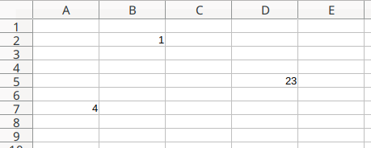
Aplicaciones: datos dispersos
matriz = [
[ 0, 0, 0, 0, 0, 0, 0, 0, 0, ...],
[ 0, 1, 0, 0, 0, 0, 0, 0, 0, ...],
[ 0, 0, 0, 0, 0, 0, 0, 0, 0, ...],
[ 0, 0, 0, 0, 0, 0, 0, 0, 0, ...],
[ 0, 0, 0, 23, 0, 0, 0, 0, 0, ...],
[ 0, 0, 0, 0, 0, 0, 0, 0, 0, ...],
[ 4, 0, 0, 0, 0, 0, 0, 0, 0, ...],
[ 0, 0, 0, 0, 0, 0, 0, 0, 0, ...],
[ 0, 0, 0, 0, 0, 0, 0, 0, 0, ...],
...,
]

Slide 18
Aplicaciones: datos dispersos
matriz = {
(1, 1): 1,
(4, 3): 23,
(6, 0): 4,
}
matriz = {
(1, 1): 1,
(3, 4): 23,
(0, 6): 4,
}
matriz = {
'B2': 1,
'D5': 23,
'A7': 4,
}

Slide 19
Aplicaciones: memoización
def es_primo(n):
for i in range(2, int(n**0.5) + 1):
if n % i == 0:
return False
return True
def _es_primo(n):
for i in range(2, int(n**0.5) + 1):
if n % i == 0:
return False
return True
_primos = {}
def es_primo(n):
if n not in _primos:
_primos[n] = _es_primo(n)
return _primos[n]

Slide 20
Aplicaciones: mapa de comandos
tecla = input()
if tecla == 'w':
mover_arriba()
elif tecla == 'a':
mover_izquierda()
elif tecla == 's':
mover_abajo()
elif tecla == 'd':
mover_derecha()
controles = {
'w': mover_arriba,
'a': mover_izquierda,
's': mover_abajo,
'd': mover_derecha,
}
tecla = input()
if tecla in controles:
f = controles[tecla]
f()

Slide 21
Bonus tracks

Slide 22
"Me gusta el color blanco"
censurar
"Me gusta el color ****"
"si", "no", "blanco", "negro"
def censurar(texto, malas_palabras):
"""Reemplaza todas las malas palabras en el
texto por "****".
Recibe: <str> texto
<???> malas_palabras
"""
...

Slide 23
Secuencia
Diccionario / Mapa
Conjunto de valores ordenados
Conjunto de pares (clave, valor)
claves
valores
Conjunto
Conjunto de valores
0
1
2
x
y
z
...
a
b
c
...
a
b
c
...
str
tuple
list
dict
set
a
c
b
...

Slide 24
Listas, diccionarios y conjuntos por comprensión
Expresión: lista por comprensión
[<expresión> for <nombre> in <secuencia> if <condición>]
[2**x for x in range(8)] ➞
[1, 2, 4, 8, 16, 32, 64, 128]
Expresión: conjunto por comprensión
{<expresión> for <nombre> in <secuencia> if <condición>}
{2**x for x in range(8)} ➞
{1, 2, 4, 8, 16, 32, 64, 128}
Expresión: diccionario por comprensión
{<expresión>: <expresión> for <nombre> in <secuencia> if <condición>}
{'2^0': 1, '2^1': 2, '2^2': 4, '2^3': 8, '2^4': 16, '2^5': 32, '2^6': 64, '2^7': 128}
{f'2^{x}': 2**x
for x in range(8)}
➞

Slide 25


